Slide 1
第九章 存储论
存储论相关概念
确定型存储模型
随机型存储模型

Slide 2
常见存储的例：
商店存储一定量的货物以保证经营；
工厂存储一定量的原料和零件以保证生产正常进行；
医院储备各种药品和血浆，以保证医疗的需要；
家庭储存粮食等来保证正常的生活。
总之，为了保障各类系统的正常运行，都需要有必要的存储。

Slide 3
引例
益民食品批发部为附近200多家食品零售店提供某品牌方便面的货源。为了满足顾客的需求，批发部几乎每月进一次货并存入仓库，当发现货物快售完时，及时调整进货。如此每年需花费在存储和订货上的费用约37000元。
负责人考虑如何使这笔费用下降，达到最好的运营效果？

Slide 4
第一节 存储论中的基本概念
存储论所要解决的问题概括起来主要有两个：存储多少数量最为经济；间隔多长时间需要补充存储，以及补充多少的问题。
存储策略：合理的存储量、补充量和补充周期。
存储模型基本构成因素： 需求、补充与费用。

Slide 5
1)需求：可以是连续均匀的、间断成批的，可以是非平稳的，也可以是随机的；
2)补充：存储量消耗到一定程度就应补充。
存储论中的补充，可以分为外部订货和内部生产两种方式。订货有当即订货当即就到货的，也有订货后需要一段时间才能到货的；生产可以是连续均匀的，也可以是其他确定或随机的形式。
一般来说，从开始订货到货物到达为止的时间，我们称为提前时间（Leadtime）；从开始生产到生产完毕的时间，我们称为生产时间。

Slide 6
3)费用：主要包括存储费、订货费/生产费以及缺货费。
存储费：包括仓库使用费（如仓库租金或仓库设施的运行费、维修费、管理人员工资等）、保险费、存储货物损坏、变质等造成的损失费以及货物占用流动资金的利息等支出。
存储费一般与库存物数量及库存时间成正比，所以库存量越少越好。
存储费一种常用的算法是单位物资在单位时间内的存储费占该物资成本的百分率。

Slide 7
订货费/生产费：
采用订购的方式进货会产生订货费，而采用自行生产的方式则要付出生产费，每订购/生产一批货物必须支付一定费用。
订货费等于订购费与货物费之和；生产费是装配费与货物费之和。
订购费包括采购人员的差旅费、手续费、最低起运费等费用之和，与订货量无关；装配费包括生产前进行组织准备，生产后进行清洗保养等费用，与生产量无关；它们只与订货次数有关。
货物费一般情况下等于货物数量与货物单价的乘积。只与订货/生产次数有关。

Slide 8
缺货费：
因存储货物不能满足需求造成的损失费。这些损失包括失去销售机会的销售损失、停工待料造成的生产损失、延期付货所支付的罚金损失,以及商誉降低所造成的无形损失,等等。
不允许缺货的存储问题。缺货费可视为无穷大。
允许缺货是一种经营策略。有时一些商品短期少量缺货，可将节约的一部分资金用于热门货的订购和销售，加速资金周转，提高经济效益。

Slide 9
存储问题分类
存储问题由“需求”、“补充”与“费用”构成，需要考虑：
1) 确定型存储问题与随机型存储问题；
2) 批量订货问题与批量生产问题；
3) 允许缺货的存储问题与不允许缺货的存储问题。

Slide 10
存储问题可以分为两类：
确定型问题：第二节讨论的存储问题中，需求与补充的相关各量都是确定的，属于确定型存储问题。
随机型问题：当需求量不确定，但可表示为一个随机变量，属于需求量为随机变量的存储问题（第三节）。
对于需求量为随机变量的存储问题，前面所介绍过的模型已经不能适用了，必须采用新的存储策略。

Slide 11
第二节 确定型存储模型
一、不允许缺货的批量订购问题
1. 问题特征
需求是连续均匀的，需求速度λ（单位时间的需求量）为已知常数；
以一定周期循环订货，每次订货量不变；
存储量为零时，可立即得到补充；
不允许缺货；
此问题仅需考虑两种费用：订货费、存储费。设：每次订购费A、单位货物单位时间的存储费h不变。

Slide 12
2. 计算分析
各参量之间的关系：设t为订货周期，则Q= λt
订货量 Q 单位存储费 h 每次订购费 A
越小 产生的费用越小 产生的费用越大
越大 产生的费用越大 产生的费用越小
存储量与时间的关系
存储量
斜率 -λ
Q
Q/2
0
T
T
T
时间 t
1
2
3

Slide 13
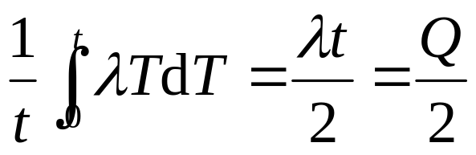
不允许缺货的批量订购问题
公式：
t 时间平均存储量：
t 时间平均存储费＝存储量×单位存储费＝ Qh/2
t 时间平均订货量：(1/t)；设货物单价为 k,
注意：Q= λt，那么
t 时间平均订货费＝(1/t)(A+kQ) ＝ λA/Q+k λ
于是，t 时间总费用为
C(t) ＝ t 时间平均存储费＋ t 时间平均订货费
＝ λth/2 ＋A/t + kλ

Slide 14
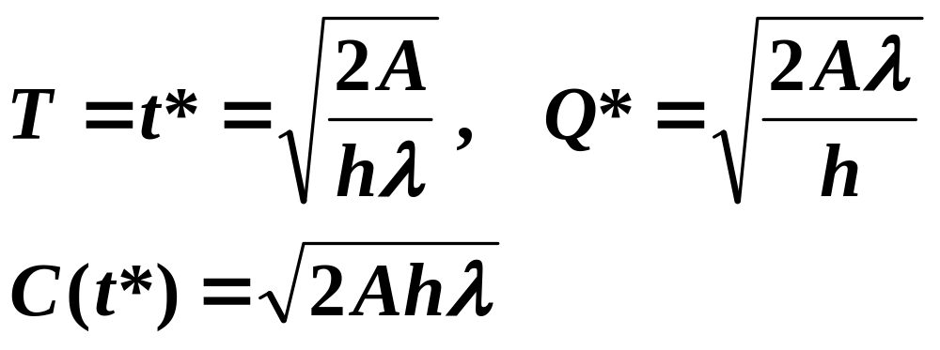
公式推导
求 C(t) 的最小值：－－对 t 求导数并令其为零，得到总费用最少时
Q*公式称经济订购批量公式。

Slide 15
3. 例题讨论
例9-1 益民食品批发部为附近200多家食品零售店提供某品牌方便面。为了满足顾客的需求，批发部几乎每月进一次货并存入仓库，当发现货物快售完时，及时调整进货。如此每年需花费在存储和订货的费用约37000元（不含购货费）。
负责人考虑如何使这笔费用下降，达到最好的运营效果？以年为单位讨论。

Slide 16
例（续）
益民食品批发部对这种方便面的需求进行调查，得到12周的数据：
第 1周 3000箱 ， 第 2周 3080箱
第 3周 2960箱 ， 第 4周 2950箱
第 5周 2990箱 ， 第 6周 3000箱
第 7周 3020箱 ， 第 8周 3000箱
第 9周 2980箱 ， 第10周 3030箱
第11周 3000箱 ， 第12周 2990箱

Slide 17

例（续）
根据上述数据分析可得到：需求量近似常数 λ = 3000箱/周 。
已知单位存储费（包含占用资金利息 12 ％，仓库，保险，损耗，管理费用 8 ％，合计存储率 20 ％，每箱费用 30 元），于是
h ＝ 30 20 ％元／（年•箱）
＝ 6 元／（年•箱）
又知每次订货费（包含手续费、电话费、交通费 13 元，采购人员劳务费 12 元）于是
A ＝ 25 元／次

Slide 18
例题解：
利用上述公式，可求得最优存储量
Q* = (2λA/h)^{1/2} = 1140.18箱
年存储费＝年订货费＝ (λhA/2)^{1/2}
＝ 3420.53元
订货周期 T = Q*/λ = 0.38周=2.66天
年总费用 C = 2(λhA/2)^{1/2} =6841.06元
注：结果无法进行精确的操作。

Slide 19
讨论：实际操作时的思考
灵敏度分析：讨论单位存储费 h 和／或每次订购费 A发生变化对最优存储策略的影响。
存储率 每次订货费 最优订货量 年总费用
(原 20 ％) (原 25 元／次) (1140.18 箱) (6841.06 元)
19% 23 1122.03 6395.00
19% 27 1215.69 6929.20
21% 23 1067.26 6723.75
21% 27 1156.35 7285.00
结论: 最优方案比较稳定。

Slide 20

例题结论的实际操作
1 .进货间隔时间 2.67 天（无法操作）延长为 3 天，于是每次订货量变为
Q=D/365=（3000 52 3/365）箱 ＝ 1282 箱；
2 .为保证供应决定多存储 200 箱，于是第 1 次进货为 (1282 ＋ 200 )箱＝ 1482 箱，以后每次 1282 箱；
3.若需提前 1 （或 2 ）天订货，则应在剩下货物量为 D/365=（3000 52/365）箱=427 箱（或 854 箱）时就订货，这称为再订货点。
于是实际总费用为
C ＝ Qc₁/2 ＋ Dc₃/Q ＋ 200c₁＝ 8088.12 元

Slide 21
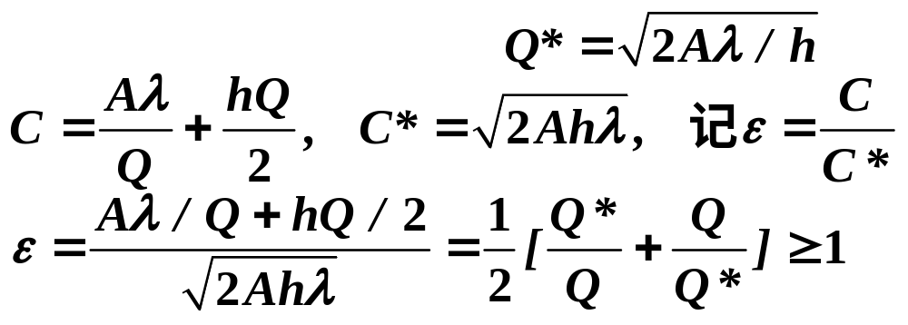
例9-2 试讨论当实际订货量与最优经济批量不符时，存储费和订购费之和会怎样变化？
解 记C和C*分别为实际订货量Q和最优订货量Q*时的费用，考虑
由此可得：
若Q=1.5Q*，ε = 1.083，需多花8.3%的费用；
若Q=0.5Q*，ε = 1.25 ，需多花25%的费用。

Slide 22
二、 不允许缺货的批量生产问题
1.问题特征
上节问题的假设“存储量为零时，可立即得到补充”改变为“以一定生产速度均匀补充”，这样得到的存储问题就是不允许缺货的批量生产问题。
相应的“每次订购量不变”变为“每次生产批量不变”，“订购费不变”变为“装配费（生产准备费）不变”。这种问题的特征是：货物的补充供应不是成批进行的，而是以一定速率均匀连续完成，边供应边消耗。

Slide 23
问题特征
需求是连续均匀的，需求速度 λ已知；
以一定周期 t 循环生产，每次生产批量 Q 不变。
存储量为零时，可立即得到补充，以速度P均匀补充。
不允许缺货。
此问题仅需考虑两种费用：生产费、存储费；已知，每次装配费（生产准备费）A不变，单位货物单位时间内的存储费h不变。

Slide 24
2.计算分析
最高存储量：H= (P- λ )T （ T 为生产时间）
设生产量为 Q = λt = PT ，于是 T= λt /P，那么
H = (P- λ) ·T =(P - λ)(Q/P)=(1- λ/P)Q
t 时间内平均存储量： (P- λ) T/2 。
斜率为P- λ
存储量
斜率为- λ
(P- λ)T
(P- λ )T/2
T
不生产
时间
0
生产
时间
T
T
T
时间t
1
2
3

Slide 25
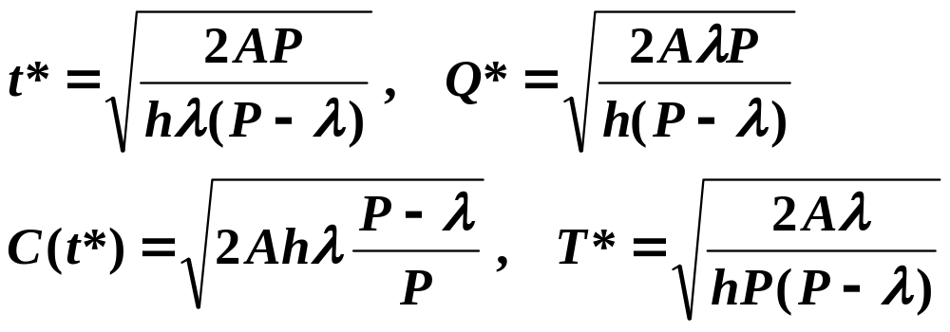
公式推导
t 时间内存储费＝ (P - λ)Th/2
t 时间内平均生产费＝ A/t
t 时间内总费用 C(t)＝ (P - λ) hλt /2+ A/t
求 C(t) 的最小值：－－对 t 求导数并令其为零，得到总费用最少时
Q*公式称经济生产批量公式。

Slide 26
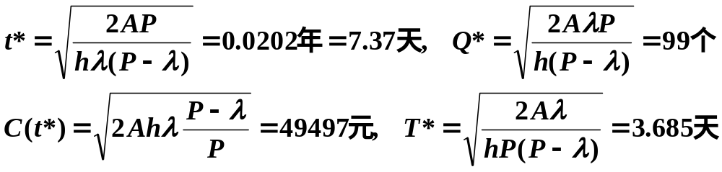
3. 例题
例9-3 一种专用书架，年需求 λ =4900 个/年，单位存储费h=1000 元/（个 •年），生产率P=9800 个/年，生产准备费A=500 元/次。 求成本最低的生产组织。
解：利用上述公式，可求得

Slide 27
三、允许缺货的批量订购问题
1.问题特征
在实际生活中，暂时缺货现象是存在的。这种存储策略有得有失：一方面，因为耽误需求会造成缺货损失，需付出一定的缺货费用；另一方面，允许缺货延长了单个周期时间，可以减少订货（生产）的次数，从而节约一定的订购（装配）费用。我们将不允许缺货改为允许缺货，并将缺货损失定量化，就得到允许缺货的批量订购问题的假设条件。缺货损失不是很大，而存储费及订购费用很大时，允许缺货对企业是有利的。

Slide 28
允许缺货的批量订购问题特征
需求连续均匀，需求速度λ已知；
以一定周期 t 循环订货,每次订货批量不变；
存储量为最大缺货量 B 时，可立即得到补充；
允许缺货；
需考虑三种费用：生产费、存储费与缺货费。每次订购费 A 不变，单位时间内的存储费 h 不变，单位缺货费 b 用也不变。

Slide 29
2. 计算分析
设周期为 t , 不缺货时间为 t₁ , 最高存储量为H,一次生产量为 Q = H+B = λt; t₁=H/λ; t-t₁=B/ λ
t₁平均存储量为: H/2; t-t₁平均存储量为 0。
于是，t 时间存储量 =t₁H/2 = H²/2λ
存储量
H
t
t-t
0
1
1
时间
-B
T
T
T
1
2
3

Slide 30
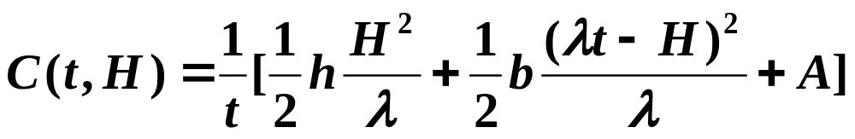
计算分析
t 时间缺货量 = (t-t₁)²λ/2=(λt-H)²/2λ
t 时间存储费＝存储量•单位存储费
＝ H² h/(2λ)
t 时间缺货费＝缺货量•单位缺货费
＝ (λt-B)²b/(2λ)
平均订货费＝A/t
t 时间平均总费用

Slide 31
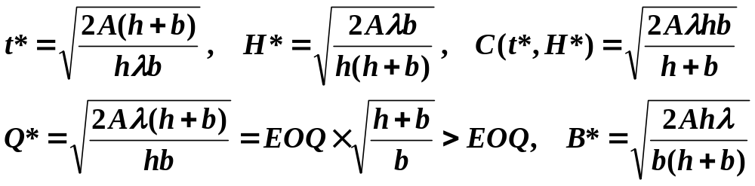
计算分析
求C(t, H)的最小值：——对 t, H 求偏导数并令其为零，得到：
最优订货量 Q*、最优订货周期t*、最高存储量H*、最大缺货量B*
Q*表示允许缺货的订购批量要比不允许缺货的大，当缺货费b→∞ 时，订货批量才会相同。

Slide 32
3.例题
例9-4 上节例中的专用书架不生产，靠订货供应需求。已知，需求 λ =4900个/年；存储费h=1000元/个•年，订货费A=500元/次。
(1)不允许缺货时，求： Q₁*, t*, C(t*) ；
(2)允许缺货时,b=2000元/(个•年)，求：
Q₂*, B* , t* ， t₁ ， C(t*, H*) 。

Slide 33
例题求解
解：利用公式，可求得
(1)Q₁*=70 个； t*=3.571 天；
C(t*) = 70000 元
(2)Q₂*=85.73 ≈ 86个; B*=28.58 ≈ 29个
t* = 4.37 天；C(t*,H*) = 57154.76元
t₁ = 2.89天，缺货时间t-t₁ = 1.48天；
可以看出：允许缺货的最小总费用比不允许缺货的少.

Slide 34
四、允许缺货的批量生产问题
1.问题特征
在不允许缺货的批量生产模型中，变假设“不允许缺货”为“允许缺货”，相应的多考虑缺货费用后，则得到允许缺货的批量生产存储问题。当缺货费用远远小于存储费和装配费，且存储补充采用生产的方式时，用此模型近似是成功的。

Slide 35
问题特征
需求是连续均匀的，需求速度 λ 已知。
以一定周期 t 循环生产,每次生产批量不变。
存储量为最大缺货量B 时，可立即得到补充，补充均匀、速度为P。
允许缺货。
这里需考虑三种费用：生产费准备A、存储费h与缺货费b。每次生产准备费、单位时间内的存储费、单位缺货费不变。
它的存储量与时间的变化图与不允许缺货的批量生产存储问题类似，但要在存储量纵轴上向下平移一个最大缺货量。

Slide 36
2. 计算分析
斜率- λ
斜率P- λ
最大存储量
H
t
t
1
3
时间
t
t
2
B
最大缺货量
从0时刻到t₁ 为缺货状态；[t₁, t₃]边生产便满足需求，其中[t₁, t₂ ]存储量为零，[t₂, t₃]以P- λ速度增加存储；[t₃, t]存储量以λ速度减少。

Slide 37
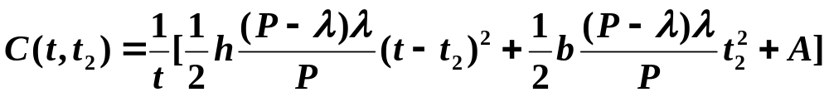
计算分析 如图：
最大缺货量B= λ t₁, 且B=(P- λ)(t₂-t₁)
于是 t₁ = [(P- λ)/P] t₂
最大存储量 H=(P- λ)(t₃-t₂), 且H= λ(t-t₃)
于是 t₃ =[(P- λ) t₂+ λt]/P t₃-t₂= λ(t-t₂)/P
[0, t]时间内的存储费：h(P- λ)(t₃-t₂)(t-t₂)/2
[0, t]时间内的缺货费：b λ t₁ t₂ / 2
[0, t]时间内的生产准备费为 A/t
于是[0, t]时间内的平均总费用：

Slide 38
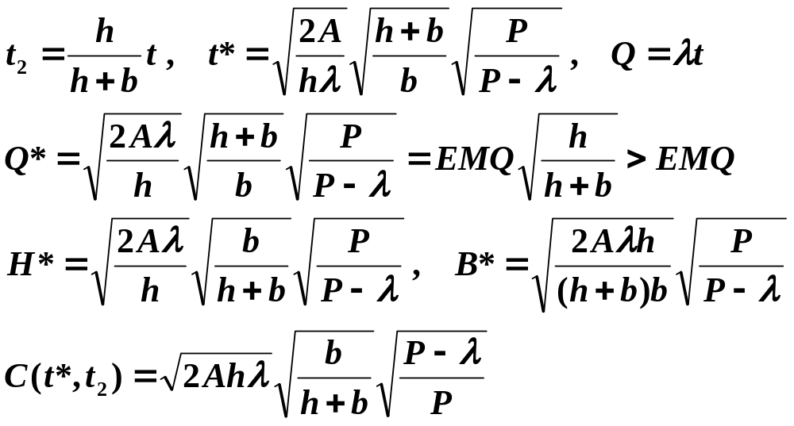
计算分析
求 C(t, t₂) 关于 t, t₂ 的偏导数，令其为零可得

Slide 39
3. 例题
例9-5 设专用书架需求 λ =4900个/年, 单位存储费h=1000 元/（个 • 年），生产能力 P = 9800 个/年，生产准备费 A=500 元/次,单位缺货费 b=2000 元/（个 • 年）。 求成本最低的生产组织。
解：利用公式可求得 Q*=121个, B*=20个， 周期 t* = 9天
总费用 C* = 40415.28 元
可以看到：允许缺货时，最优生产批量大于不允许缺货的情况，而费用低。

Slide 40
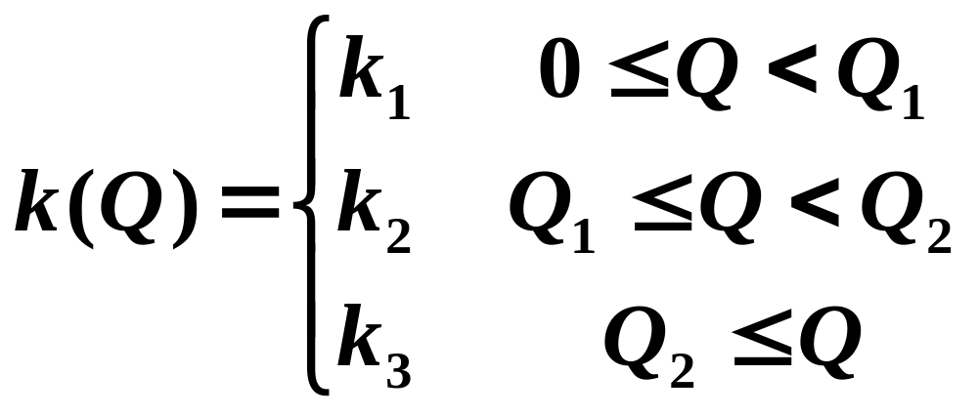
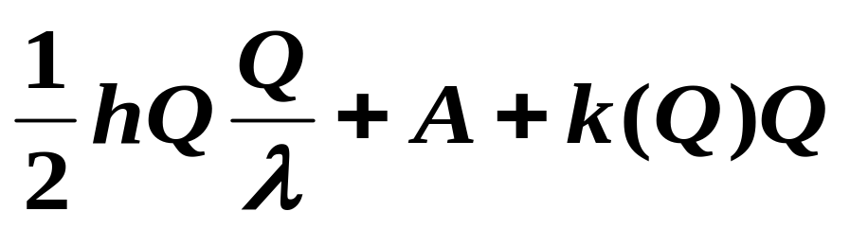
五、 其他确定型存储模型
1. 价格有折扣的存储问题（以不允许缺货为例）
记货物单价为k(Q), 设k(Q)按三个数量等级变化
当订购量为Q时，一个周期内所需费用为：

Slide 41
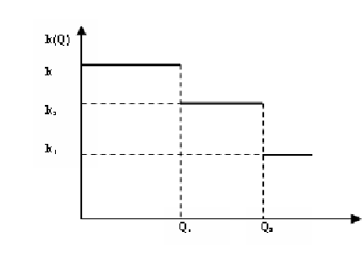
价格有折扣的存储问题
价格情况图示

Slide 42
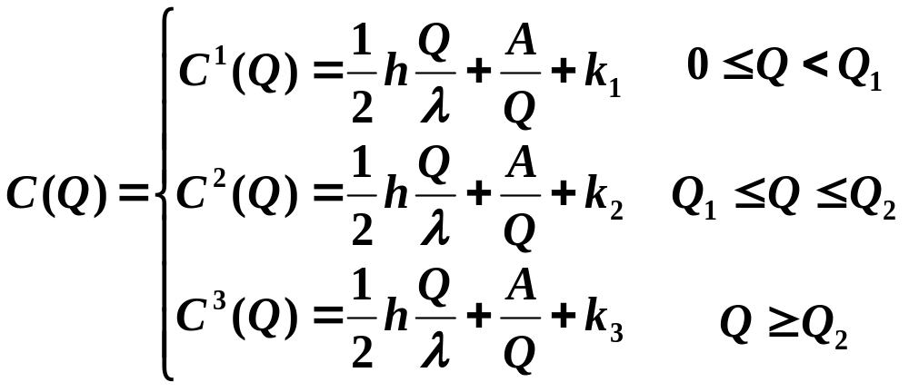
价格有折扣的存储问题
平均每单位货物所需费用为:
如果不考虑C¹(Q)、C²(Q)和C³(Q)的定义域，它们之间只差一个常数，因此它们的导函数相同。
设最佳订购批量为Q*，在给出价格有折扣情况下，求解步骤如下：

Slide 43
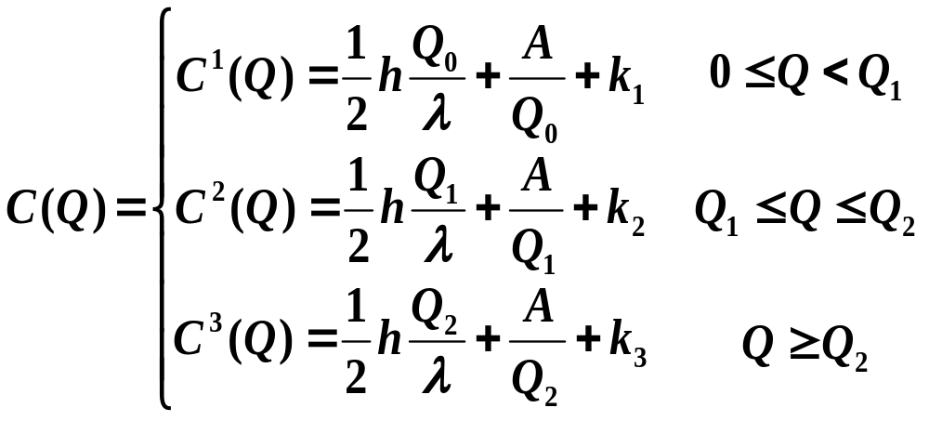
价格有折扣的存储问题
（1）利用不允许缺货的订购模型求得Q₀；
（2）若Q₀<Q₁, 计算：
由min{C¹(Q₀), C²(Q₁),C³(Q₂)}得到单位货物最小费用的订购批量Q*。例如
min{C¹(Q₀), C²(Q₁),C³(Q₂)}= C²(Q₁),则Q*=Q₁

Slide 44
价格有折扣的存储问题
（3）若Q₁<Q₀<Q₂, 计算C²(Q₀),C³(Q₂)} 。
由min{C²(Q₀), C³(Q₂)}决定Q*。
（4）若Q₂<Q₀ ，则取Q*=Q₀ 。

Slide 45
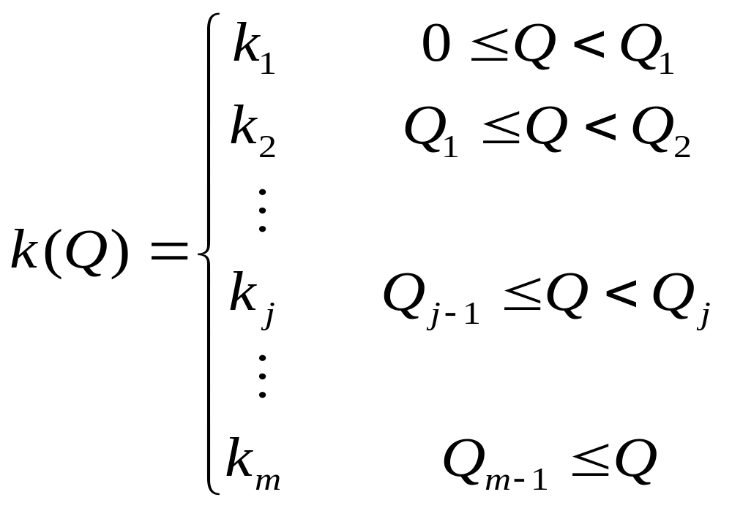
价格有折扣的存储问题
以上步骤易于推广到单价折扣分m个等级的情况。设 订购量为Q，其单价K(Q):

Slide 46
价格有折扣的存储问题
对应的平均单位货物所需费用为：
利用不允许缺货的订购模型求得Q_{0。}
若Q_{j-1}<Q₀<Q_{j}，求
min{C^{j}(Q₀), C^{j+1}(Q_{i}),…，C^{m}(Q_{m-1})}
设从此式得到的最小值为C^{l}(Q_{l-1})，则取Q*=Q_{l-1。}

Slide 47
经济订货批量折扣模型例
例9-6 购阅览桌，一年的存储费为价格的 20 ％，订货费 h=200 元，年需求λ =300个/年，单价 c'=500元/个,订货超过 50个时价格 “九六” 折，订货超过 100个时价格 “九五” 折，求最优订货批量。
解：对不同折扣情况按 不允许缺货的订购模型计算
订货 1 ～ 49 个：
c'＝ 500 元／个， h' ＝ 100 元／（个•年）
计算得： Q₁*＝ 35个 ，存储费 1750 元，订货费 1714 元，购货费 150000 元， C(Q₁*)=153464 元

Slide 48
经济订货批量折扣模型例（续）
订货 50 ～ 99 个：
c '' ＝480 元/个，h''＝ 96 元/（个•年）
计算得： Q*＝ 35个，实际取 Q₂*＝ 50个 ，存储费 2400 元，订货费 1200 元，购货费 144000 元， C(Q₂*)=147600 元
订货 100 个以上：
c''' ＝ 475 元/个， h'''＝95 元/（个•年）
计算得： Q*＝ 36个 ，实际取 Q₃*＝ 100个 ，存储费 4760 元，订货费 600 元，购货费 142500 元， C(Q₃*)=147860 元
综合上述结果，最优订货为 Q₂*＝ 50个 。

Slide 49
2. 库容有限制的存储问题---例
一零售商店需要储存和销售收音机。假设商店用于担负收音机存货的资金不能超过 S 元，收音机共有n 个型号，j 型号收音机的外包装体积为 V_{j} 立方米，仓库用于存储收音机的部分，最大容积为 V 立方米。
设批量订货，已通过统计分析得到，型号为 j 的收音机，每批订购手续费a_{j}元，收音机单价为c_{j}元，每年的需要量为d_{j}台，收音机单位库存费用为q_{j}。求最优订货量。

Slide 50
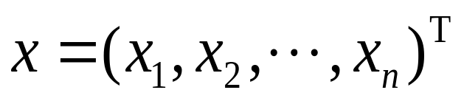
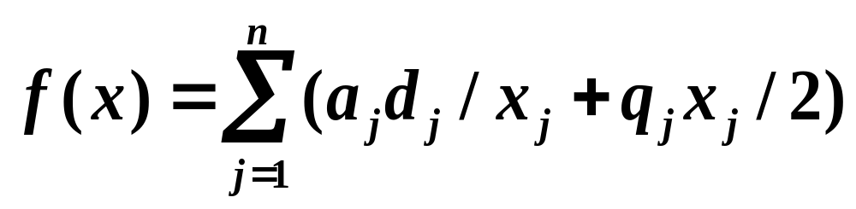
库容有限制的存储问题——例题求解
令x_{j}表示一批j型号收音机的订货台数。
首先建立目标函数，即订货及存储的年平均费用。对j型号收音机
订货费用：每批订购费 a_{j} 同批数d_{j} /x_{j}的乘积，即 a_{j} d_{j} / x_{j。}
存储的年平均费用：年平均存储量 x_{j} /2同存储费 q_{j} 的乘积，即q_{j} x_{j} /2 。
于是得到目标函数：

Slide 51
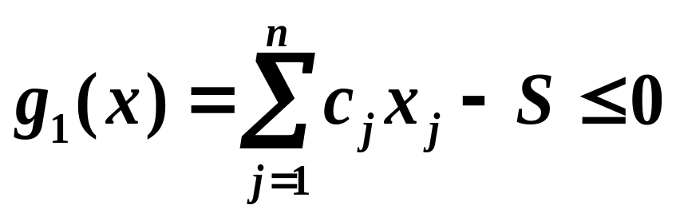
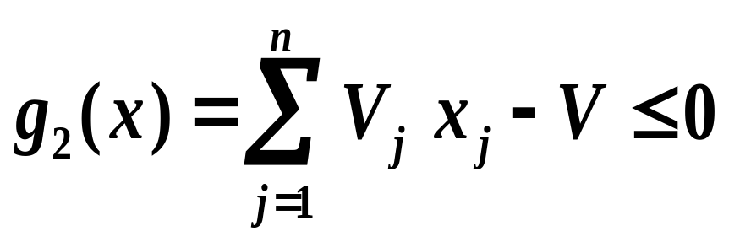
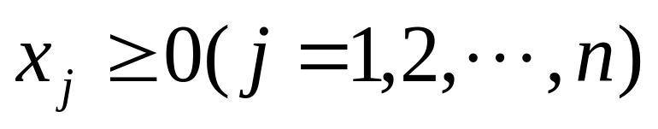
库容有限制的存储问题——例题求解（续）
约束条件
库存总价值不能超过上限，即
仓库容量的限制，即
订货量不可能为负

Slide 52
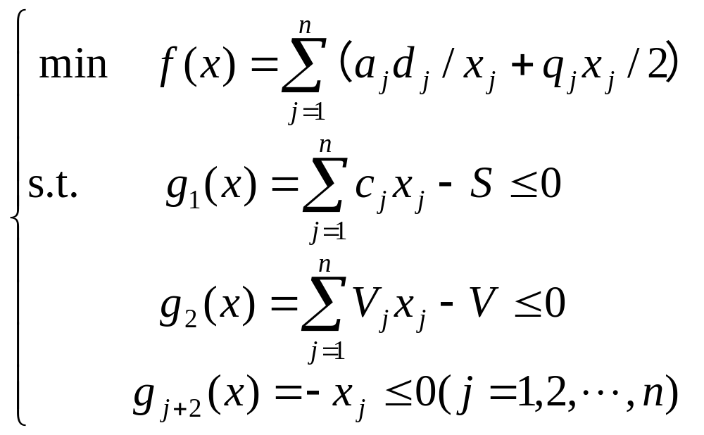
库容有限制的存储问题——例题求解（续）
得到下面的非线性规划模型：

Slide 53
第三节 随机型存储模型
随机型存储模型可供选择的策略主要有3种：
1）定期订货
订货数量需要根据上一个周期末剩下货物的数量决定。剩下的数量少，可以多订货。剩下的数量多，可以少订或不订货。这种策略可称为定期订货法。
2）定点订货
存储降到某一确定的数量时即订货，不再考虑间隔的时间。这一数量值称为订货点，每次订货的数量不变，这种策略可称之为定点订货法。

Slide 54
可供选择的策略（续）
3）把定期订货与定点订货综合起来
隔一定时间检查一次存储，如果存储数量高于一个数值 s ，则不订货。小于 s 时则订货补充存储，订货量要使存储量达到 S, 这种策略可以简称为(s,S)型存储策略。
随机型存储问题分为：单一周期随机存储问题和多周期随机存储问题。

Slide 55
一、需求为随机的单一周期进货问题
随机型存储问题可分为单周期随机存储问题和多周期随机存储问题。典型的单周期模型是“报童问题” （Newsvendor Problem）。
此问题的特点是，需求量是随机变量，一次订购后如果本期产品没有售完，期末要进行降价处理，如果本期产品有缺货，则因失去销售机会而带来损失。无论是供大于求（Overstock）还是供不应求(Understock)都会造成损失，并伴有一定费用。
研究的目的是确定该时期订货量使预期的总损失最少或总盈利最大。

Slide 56
需求为随机的单一周期进货问题
涉及的变量及符号：
x：非负随机变量, 周期需求量, 期望需求量是E(x)；
Q：一个时期的订货批量；
C：单位产品的获得成本，即产品购入价格；
P：单位产品的售出价格；
S：单位产品残值, 即未售出剩余产品的处理价格；
B：单位产品的缺货成本；
H：供过于求时单位产品一个时期内的持有成本，供不应求时等于零；
C_{o}：供过于求时单位产品总成本，即C_{o} =C-S+H；
C_{u}：供不应求时单位产品总成本，即C_{u} =P-C+B。

Slide 57
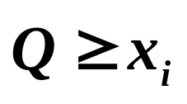
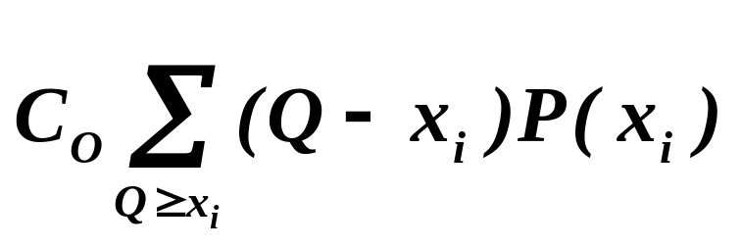
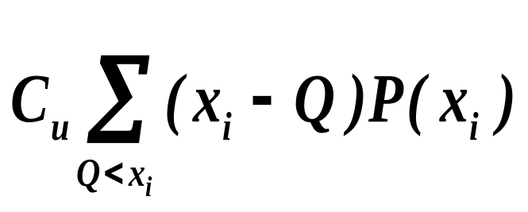
1 .需求为离散型变量的问题
设需求量x为离散型随机变量，x_{i} (i=0,…,n)，相应的概率p(x_{i})已知。最优存储策略是该时期内的总期望费用最小（或最大）。
当订货批量 时供大于求发生存储，总费用期望值为：
当订货批量Q<x时供不应求发生缺货，总费用期望值为：

Slide 58
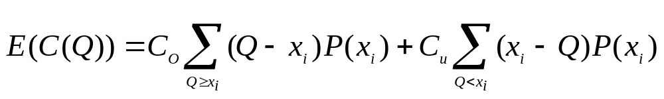
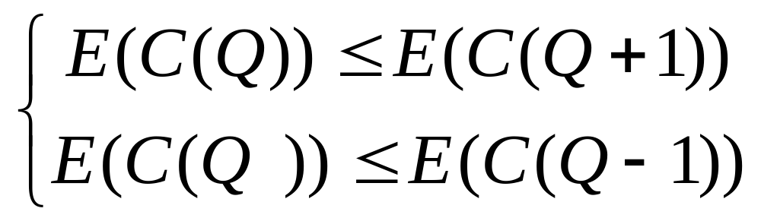
需求为离散型变量的问题
综合以上两种情况，总费用的期望值为：
由于 x 是离散变量，所以不能用求导数的方法求极值，为方便无妨假设 x 的取值为非负整数，于是取最小值Q的必要条件可设为：

Slide 59
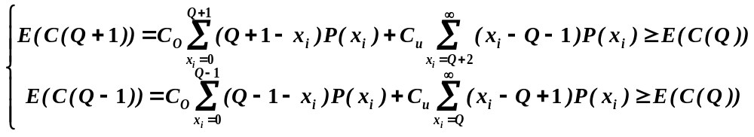
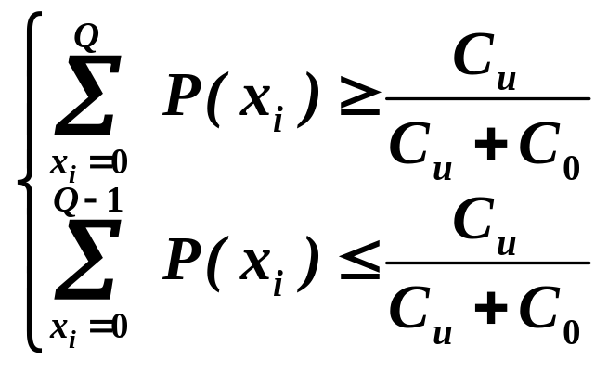
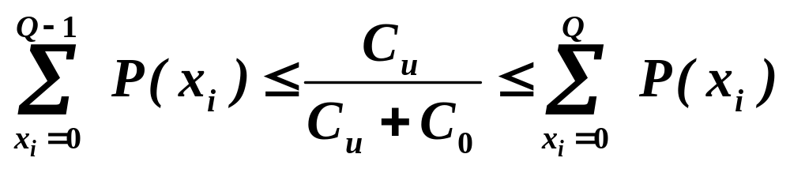
需求为离散型变量的问题
由此推导得：
经化简后得：
即，

Slide 60
需求为离散型随机变量的单一周期存储模型——例
典型例：报童问题
报童每天售报纸数量 d 为随机变量，有以下数据：
每日售出 d 份报纸的概率： p(d)(根据经验已知) ，且 Σ p(d)=1
由于不足而导致的损失： k 元／份
报纸未售出的损失： h 元／份
问：报童每日最好准备多少份报纸？

Slide 61
需求为离散型随机变量的单一周期存储模型——例
例9-7 某种报纸出售获利k=15元／百张，未售赔付h=20元／百张，销售概率：
销售量(d) 5 6 7 8 9 10 11
概率P(d) ） 0.05 0.10 0.20 0.20 0.25 0.15 0.05
问题：每日订购多少张报纸可使赚钱的期望值最高？
解： k/(k+h) = 15/(15+20) = 0.4286 ，Q = 8 时，
7 8
Σ p(d)= 0.35 ≤ 0.4286 ≤ Σ p(d)= 0.55
d=0 d=0
故最优订货量 Q* = 8百张时，赚钱的数学期望值最大。

Slide 62
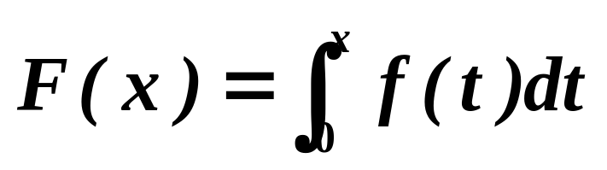
2. 需求为连续型变量的问题
一个时期内的需求量也可能是一个连续型随机变量，此时 f(x) 假设为需求量 x 的概率密度函数，F(x)为分布函数，则
最优存储策略仍然是使该时期内的总期望费用最小或总期望收益最大。

Slide 63
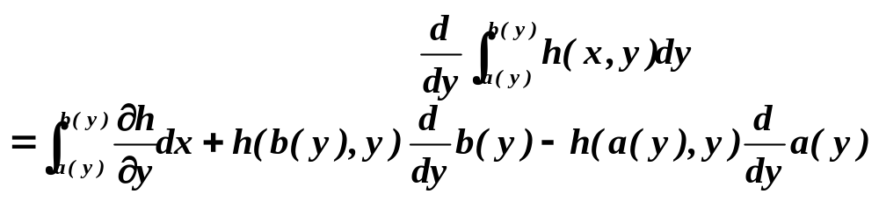
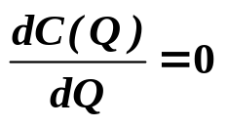
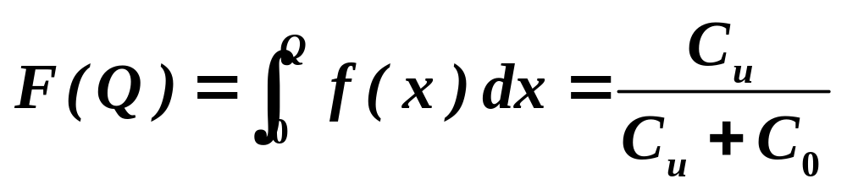
需求为连续型变量的问题
根据 Leibnitz 法则，
用于求C(Q) 对Q的求导，得：
令 ,则有：
即最优解Q*是满足上式的量。

Slide 64
需求为连续型随机变量的单一周期存储模型
可以得到：记 C_{u}=k, C₀=h
均匀分布 U[a, b] 情况:
F(Q*) = (Q*-a)/(b-a) = k/(k+h)
正态分布 N(μ , σ ²) 情况：
F(Q*) = Φ[(Q*−μ)/σ] = k/(k+h)

Slide 65
需求为连续型随机变量的单一周期存储模型——例
例9-8 新年挂历，出售盈利：k = 20／本，年前未售出赔付：h = 16元／本，市场需求近似服从均匀分布 U[550, 1100]。问：该书店应订购多少本新年挂历，可使损失期望值最小？
解：均匀分布 U[a, b] 情况:
F(Q*) = (Q*-a)/(b-a) =(Q*-550) / 550
= k/(k+h) = 20 / (20+16)
所以，Q* = 856本，且挂历有剩余的概率为5／9，挂历脱销的概率为4／9。

Slide 66
需求为连续型随机变量的单一周期存储模型——例
例9-9 液体化工产品，需求近似服从正态分布 N(1000, 100²)。售价 20元/kg, 生产成本 15元/kg；不满足需求时高价购买 19元/kg；多余处理价为5元/kg。问：生产量为多少时，可使获利期望值最大？
解： h = 15 - 5 = 10元／kg（生产过剩时的损失）
k =(20-15)-(20-19)=4元／kg（不满足需求时的损失）
正态分布 N(μ, σ²) 情况：
F(Q*) = Φ[(Q*−μ)/σ] = k/(k+h)=0.286
查表得 (Q*-1000)/100 = -0.56
所以，Q* = 944kg，且产品有剩余的概率为0.286，缺货的概率为0.714。

Slide 67
二、 (s,S)型存储策略问题
(s,S)型存储策略是一种把定期订货与定点订货综合起来的方法，隔一定时间检查一次存储，如果存储数量高于一个数值s，则不订货。小于s时则订货补充存储，订货量要使存储量达到S。在报童问题的基础上，如果采用(s,S)型存储策略会得出怎样的结果，我们通过例题来说明。

Slide 68
(s,S)型存储策略问题（连续）——例
例9-10 设货物单位成本为 C, 单位存储费为 H, 单位缺货费为 B, 每次订购费为A，期初存储为I。需求是连续的随机变量，密度函数为 f(x) ，分布函数为 F(x)，采用 (s,S) 策略订购，问如何确定每次订货量Q的数值，才能使费用期望值最小？

Slide 69
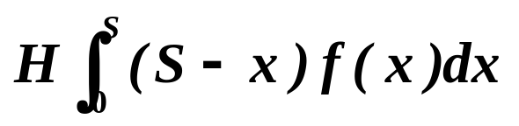
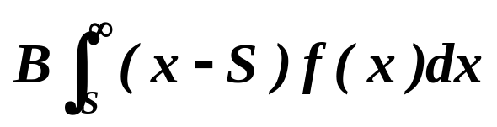
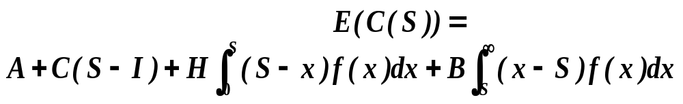
(s,S)型存储策略问题（连续）——例
解 设最大存储量为S，S=I+Q, 则本阶段各项费用构成为：
订货费：A+CQ;
存储费用期望值为： ;
缺货费用期望值为： ;
所以该阶段所需订货费及存储费、缺货费期望值之和为：

Slide 70
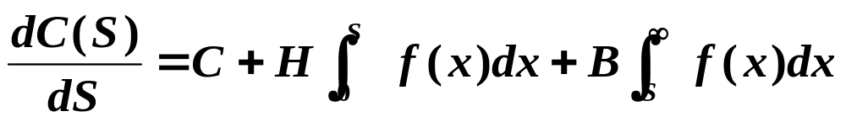
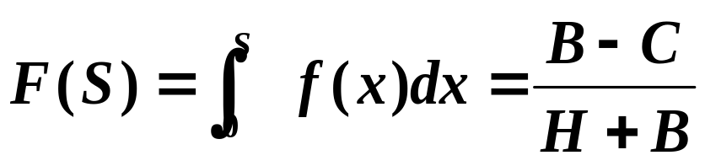
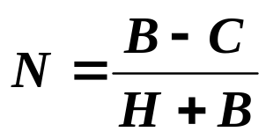
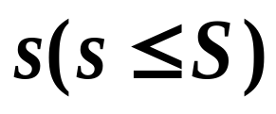
(s,S)型存储策略问题（连续）——例
Q可以连续取值，通过求导得:
令上式为0，有：
令 ，称N为临界值。根据 F(S)=N
可确定S的值，进而得出最优订货量值Q=S-I。
该问题中有订购费A一项，如果本阶段不订货就可以节省订购费，因此我们设想是否存在一个数值 使下列不等式成立:

Slide 71
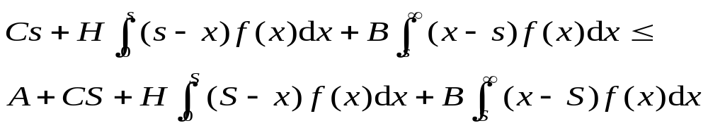
(s,S)型存储策略问题（连续）——例
当s = S 时，不等式显然成立。
当 s < S 时，不等式右端存储费用期望值大于左端存储费用期望值，右端缺货费用期望值小于左端缺货费用期望值；一增一减后仍然使不等式成立的可能性是存在的。如有不止一个的 s 值使此式成立，则选其中最小者作为本问题的存储策略。

Slide 72
(s,S)型存储策略问题（连续）——例
相应的存储策略是：每个阶段初期检查存储，当库存小于 s 时，需订货，订货的数量为 Q。当库存大于等于 s 时，本阶段不订货。
这种存储策略是：定期订货但订货量不确定，订货数量的多少视期末库存决定。

Slide 73
(s,S)型存储策略问题（连续）——例
两堆法：对于不容易清点数量的存储，人们常把存储分两堆存放，一堆的数量为 s ，其余的另放一堆。平时从另放的一堆中去提取，如果该堆被清空，便触发订货，新的订货到达之前从数量为 s 的一堆中提取，这种方法俗称两堆法。

Slide 74
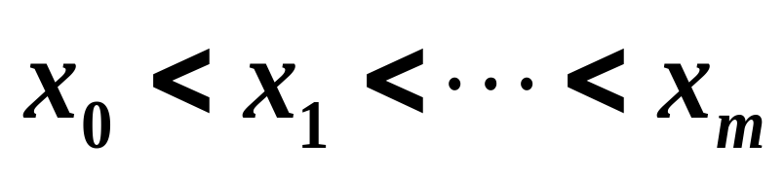
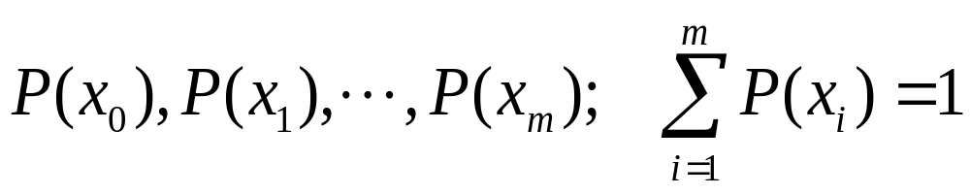
(s,S)型存储策略问题（离散）——例
例9-11 设需求x为离散型随机变量，取值 ，且概率为
时，上述问题的最优结论又如何呢？

Slide 75
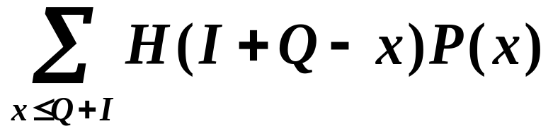
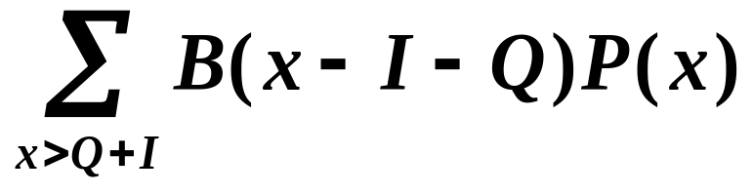
(s,S)型存储策略问题（离散）——例
解 所需各项费用的构成情况如下：
订货费：A+CQ
存储费期望值：
缺货费期望值：
所以，本阶段所需订货费及存储费、缺货费期望之和为：

Slide 76

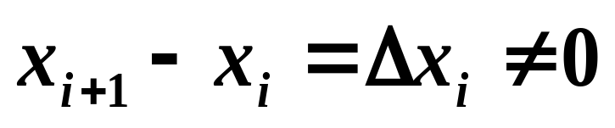
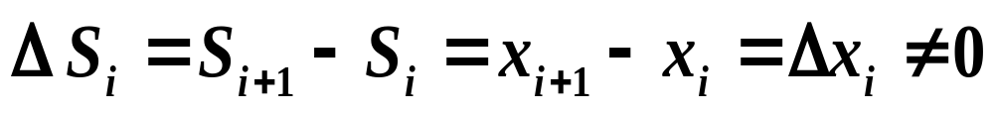
(s,S)型存储策略问题（离散）——例
记S=I+Q，表示存储所达到的水平，于是
由于需求是离散变量，采用如下方法求出S值，使E(C(S))最小。
(1)将需求x的随机值按大小顺序排列为：
，记
(2) 当S取值为x_{i}时，记为S_{i}，则

Slide 77
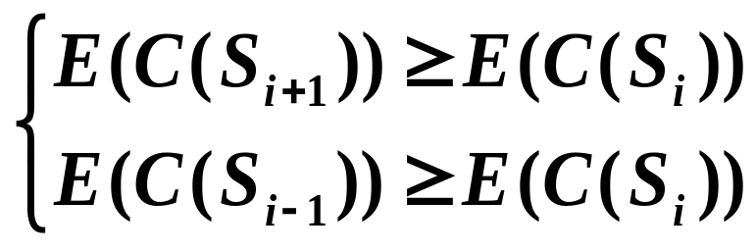
(s,S)型存储策略问题（离散）——例
(3)求S的值使E(C(S))最小。因为
为选出使E(C(S))最小的S值，S_{i}应满足下列不等式：

Slide 78
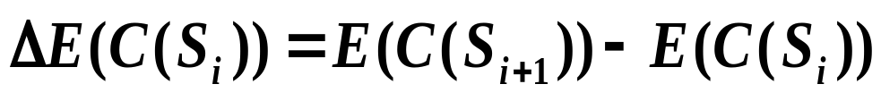
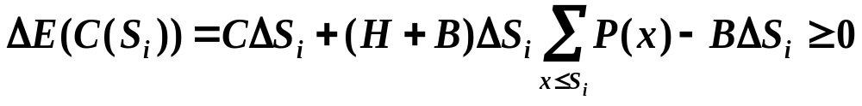




(s,S)型存储策略问题（离散）——例
定义：
则由前式中的第一个不等式，得到
因为 ，即
所以得到：
同理，

Slide 79



(s,S)型存储策略问题（离散）——例
综合以上两式，得到为确定S_{i}的不等式
取满足上式的S_{i}为S，即可得本阶段订货量Q。
同理，考察不等式：
使上式成立的 的值中最小者为s

Slide 80
(s,S)型存储策略问题（离散）——例
某厂对原料需求量的概率为：
例9-12 已知每次的订购费A=2825元，货物价格C=850元，存储费H=45元，缺货费B=1250元，求该厂(s,S)存储策略。
解：临界值 N=(1250-850)/(1250+45)=0.309，由
P(x=80)+ P(x=90) =0.3<0.309
P(x=80)+ P(x=90)+ P(x=100) =0.6>0.309
可知 S=100。
需求x
0.1

Slide 81

(s,S)型存储策略问题（离散）——例
利用式
得到，S =100、s = 80时，上式右端为94255 、左端为94250。因为94250<94255，故 s =80 。
即，该厂存储策略每当存储小于等于80时补充存储使存储量达到100，当存储大于80时不需补充。

Slide 82
需求为随机变量的订货批量，再订货点模型
特点：需求为随机变量，无法求得确切周期及确切的再订货点。上一周期的剩余产品可放到下一周期出售。
此模型的主要费用只有订货费A和存储费h。

Slide 83
需求为随机变量的订货批量，再订货点模型
求订货量Q 的近似方法:
根据平均需求利用订购模型的处理方法求使全年的订货费与存储费总和最小的最优订货量Q*；
设产品补充时间为 m 、再订货点为 r（即我们随时对产品库存进行检查，当产品库存下降到 r 时就订货，m 天后送来 Q* 单位的产品），确定在 m 天内允许缺货的概率 α ，那么不出现缺货的概率为： P ( m天里需求量≤ r ) = 1－α。
记 d 为平均需求，则安全储存量为：r-md

Slide 84
需求为随机变量的订货批量，再订货点模型——例
例9-13 某种地砖，合同规定：填订单后一周交货。统计得到，一周内的需求量服从正态分布 N ( 850, 120² )，单位是箱。订货费 A = 250元/次，地砖成本C=48元/箱，年存储费20％，确定服务水平 α = 5 %。求使总费用TC最少的存储策略。

Slide 85
需求为随机变量的订货批量，再订货点模型——例
解：平均年需求 λ＝(850×52)箱＝44200箱
年存储费 h=（48×20％）元/（箱•年)
=9.6 元/（箱•年)
于是，Q* = (2λA/h)^{(1/2)} = 1517箱
年平均订货次数 λ /Q*＝29次
P (一周需求量≤ r ) = Φ[(r-850)/120]=1-α=0.95
查表得 (r-850)/120=1.645 ，于是
再订货点： r = 1047 箱
安全存储量（1047－850×1＝1）箱=197箱
出现缺货（29× 5％）次＝1.45次；
不出现缺货（29×95％）次＝27.55次

Slide 86
四、需求为随机变量的定期检查存储模型
特点：处理多周期存储问题，定期（检查周期 T）检查产品库存量。（适合经营多种产品，并进行定期盘点清货的企业）
决策：依据规定的服务水平 α，确定产品存储的补充水平 M。设检查时的库存量为 H，那么订货量应为：Q = M – H
当订货量为Q，需要订货期为W时，产品存储的补充水平 M 应在维持检查周期的基础上加上订货周期的消耗。

Slide 87
需求为随机变量的定期检查存储模型——例
例9-13 某商店，两周盘点一次（T＝14天），现要对两种商品制定存储补充水平M。商品A(香烟)、B(饼干)服从不同的正态分布 N ( μ, σ ² )
商品 缺货概率 订货期 μ σ
A 2.5% 3天 μ_{A}=550条 σ_{A}=85
B 15% 6天 μ_{B}=5300包 σ_{B}=780
解： P(A需求≤M_{A} ) = Φ[(M_{A}- μ_{A})/σ_{A}]=1-α_{A}=0.975
得 (M_{A}- μ_{A}) / σ_{A}=1.96，于是 M_{A}＝717条
P(B需求≤M_{B} ) = Φ[(M_{B}- μ_{B})/σ_{B}]=1-α_{B}=0.85
得 (M_{B}- μ_{B}) / σ_{B}=1.034，于是 M_{B}＝6107包

Slide 88
需求为随机变量的定期检查存储模型——例
若检查发现商品 A 的库存为 H_{A} 、商品B的库存为 H_{B} 时，马上订货。
订货量为：
商品 A 717－H_{A}
商品 B 6107－H_{B}
本模型没有考虑总费用最优的问题

